Slide 1
Polovodiče
Nelineárne polovodičové prvky

Slide 2
Pásmový model atómu
Bohrov model atómu: atóm je tvorený sústavou častíc, ktoré sú usporiadané podobným spôsobom ako planéty v našej slnečnej sústave. Uprostred atómu je umiestnené jadro a okolo neho sa pohybujú elektróny. Jadro sa skladá z kladných protónov a z elektricky neutrálnych neutrónov.
Dráhy elektrónov sú združené do skupín – sféry.
Pre vedenie prúdu majú najväčší význam tie elektróny ktoré obiehajú vo vonkajšej sfére atómu. Táto sféra sa nazýva valenčná sféra a elektróny zase valenčnými elektrónmi.
Každej dráhe odpovedá elektrónu určitá energia.
Ak znázorníme energetické sféry vodorovnou čiarou, získame pásmový energetický model atómu.

Slide 3
Vlastná vodivosť polovodiča
Polovodiče – sú látky, ktoré vedú prúd iba za určitých podmienok.
Čisté polovodičové materiály (kremík, germánium) majú atómy usporiadané do pravidelnej kryštalickej mriežky. Tieto materiály sú pri nízkych teplotách nevodiče (izolanty).
Ak privedieme do látky také množstvo energie, ktoré elektrónom dovolí prekonať zakázané pásmo, dôjde k rozbitiu niektorých väzieb. Elektróny uvoľnené z týchto väzieb sa voľne pohybujú po kryštálovej mriežke a umožňujú vedenie prúdu.
Vo väzbe, z ktorej bol elektrón uvoľnený zostáva voľné miesto nazývané diera.
Táto diera pôsobí na okolité náboje rovnakým spôsobom, ako keby sa v danom mieste nachádzal kladný náboj – priťahuje susedné elektróny (zo susedného atómu alebo voľný elektrón).
Tým je v látke prítomné vždy určité množstvo voľných elektrónov a dier.

Slide 4
Nevlastná vodivosť polovodiča
Vzniká pridaním prímesi do polovodičovej látky. :
Polovodič typu N: Vznikne pridaním päťmocného prvku, napr. arzénu, fosforu alebo antimónu - donory. Atómy týchto prvkov majú vo valenčnej sfére päť elektrónov. Štyri elektróny tvoria spolu s rovnakým počtom elektrónov susedných atómov vlastného polovodiča valenčnej väzby a piaty elektrón je voľný. Tým sa zväčší elektrická vodivosť. Vznikne polovodič s elektrónovou vodivosťou - typ N.
Polovodič typu P: Vznikne pridaním trojmocného prvku , napr. gália, bóru, hliníka - akceptory. Atómy týchto prvkov majú vo valenčnej sfére tri elektróny, ktoré tvoria so všetkými elektrónmi vlastného polovodiča valenčné väzby. Jedna väzba nie je zaplnená a vznikne diera. Polovodič má dierovú vodivosť.
Majoritné nosiče – väčšinové – elektróny v polovodiči N.
Minoritné nosiče – menšinové – diery v polovodiči N.

Slide 5
PN prechod bez vonkajšieho napätia
PN prechod predstavuje rozhranie medzi oblasťami s vodivosťou P a s vodivosťou N.
Vrstva, ktorá sa vytvára samovoľne na rozhraní oblastí s rozdielnym typom elektrickej vodivosti sa nazýva hradlová vrstva. Prechodom elektrónov a dier do oblastí s opačnými typmi vodivosti vzniká v strede oblasť s väčšou rezistivitou. Vzniká zároveň elektrické pole, ktoré pôsobí proti premiestňovaniu ďalších nosičov elektrického náboja. Toto pole nazývame difúzne pole, jeho napätie nazývame difúzne napätie.
Pre majoritné nosiče náboja vytvára difúzne napätie prekážku, ktorá sa nazýva potenciálová priehrada (potenciálová bariéra), cez ktorú nemôžu nosiče náboja prenikať z jednej časti do druhej.

Slide 6
PN prechod s pripojeným vonkajším napätím
Záverný smer:
P - pripojené na mínus, N - pripojené na plus.
Potenciálová bariéra medzi časťou P a N sa zväčší,
Zväčší sa odpor PN prechodu
PN prechod je polarizovaný v spätnom smere.
Priepustný smer:
P – pripojené na plus, N – pripojené na mínus
Potenciálová priehrada sa zruší, odpor PN prechodu sa zmenší.
PN prechod je polarizovaný v priamom smere.
Priechod PN má usmerňovací účinok (jednosmernú vodivosť).

Slide 7
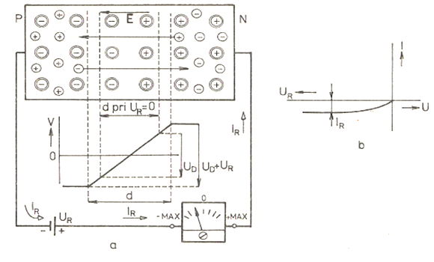
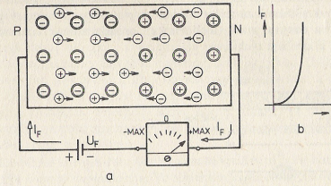
PN prechod s pripojeným vonkajším napätím
V závernom smere:
V priepustnom smere:

Slide 8
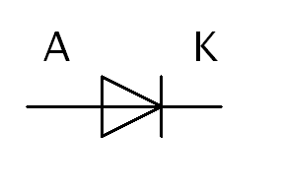
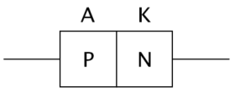
Polovodičové diódy
Základ polovodičovej diódy tvorí PN prechod. Dióda polarizovaná v priepustnom smere (anóda kladnejšia ako katóda) pri prekročení prahového napätia Upr vedie prúd. V závernom smere prúd neprepúšťa.
Schematická značka:
Usmerňovacie diódy majú veľkú plochu PN prechodu, ktorá je úmerná veľkosti prúdu.
Z veľkej plochy vyplýva aj veľká kapacita priechodu a z toho nízka frekvencia striedavých prúdov, kde sa dá dióda použiť. Pri napätí UBR nastáva prieraz. Dióda sa používa v usmerňovačoch napätia pri sieťovej frekvencii

Slide 9
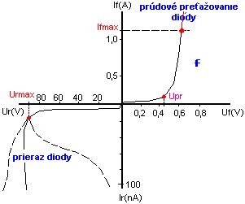
Voltampérová charakteristika diódy
Poskytuje základnú informáciu o vlastnostiach diódy. Je to závislosť jednosmerného prúdu I_{A} prechádzajúceho diódou od jednosmerného napätia U_{AK}, ktoré pôsobí medzi jej anódou a katódou.
Prúd v priamom smere začne prechádzať až vtedy keď napätie vonkajšieho zdroja zruší potenciálovú priehradu.

Slide 10
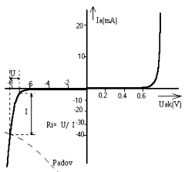
Diódy na stabilizáciu napätí - Zenerove diódy
V priepustnom smere sa správa ako usmerňovacia dióda. V závernom smere dochádza pri zenerovom napätí k nedeštruktívnemu prierezu a diódou začne tiecť prúd. Používa sa ako parametrický stabilizátor napätia.
Voltampérová charakteristika:
Zenerova dióda sa zapája v závernom smere. Rezistor Rz nastavuje pracovný bod diódy, aby aj v stave naprázdno tiekol diódou prúd Izmin a dióda sa dostala do Zenerovho prierazu.

Slide 11
Tranzistory
Je to trojvývodová polovodičová súčiastka, ktorej základnou vlastnosťou je zosilňovať prúd. Slúži pre realizáciu zosilňovacích a spínacích obvodov.
Delenie tranzistorov podľa technológie výroby:
- bipolárne (PNP, NPN) – riadené prúdom
- unipolárne s kanálom typu P, N (JFET, MOSFET) – riadené napätím
Bipolárny tranzistor:
Tranzistory sú súčiastky, u ktorých sa hlavný - kolektorový prúd IC dá sa meniť malým riadiacim – bázovým prúdom IB. Pracujú teda ako zosilňovač prúdu.
Aby tranzistor pracoval musí byť splnené: báza musí byt veľmi tenká, vstupný obvod musí byť polarizovaný v priepustnom smere, výstupný obvod polarizovaný v závernom smere.

Slide 12
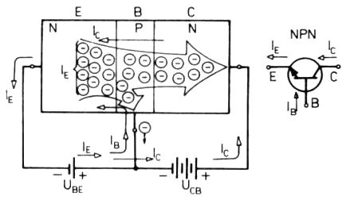
Zjednodušený princíp tranzistora
Prechod (B,E) - je polarizovaný v priepustnom smere a voľné nosiče náboja prechádzajú cez tento prechod.
Prechod (C,B) - je polarizovaný v závernom smere a voľné nosiče neprechádzajú. Ale voľné nosiče, ktoré sa objavujú v oblasti bázi B z prechodu J1(B,E) sú z pohľadu prechodu J2(C, B) menšinové a môže nim prechádzať a tým zabezpečujú zmenu vodivosti. T.j. malým bázovým prúdom ovplyvňujem veľkosť kolektorového prúdu.

Slide 13
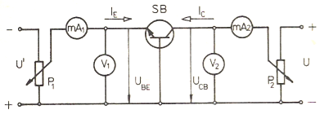
Zapojenie tranzistora so spoločnou bázou
Meranie statických charakteristík tranzistora so spoločnou bázou.
Vstupná charakteristika: závislosť prúdu I_{E} od napätie U_{BE}
Výstupná charakteristika: závislosť výstupného prúdu I_{C} od vstupného napätia U_{CB}.

Slide 14
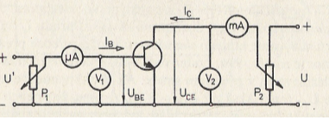
Zapojenie tranzistora so spoločným emitorom
Meranie statických charakteristík tranzistora so spoločným emitorom
Vstupná charakteristika - predstavuje závislosť vstupného napätia od vstupného prúdu.
Výstupné charakteristiky sa merajú opäť pri konštantnom vstupnom napätí alebo pri konštantnom vstupnom prúde.

Slide 15
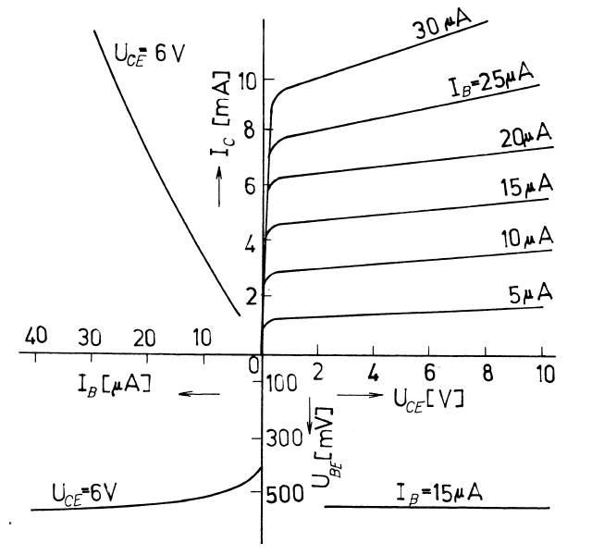
Voltampérová charakteristika tranzistora so spoločným emitorom

Slide 16
Prúdový zosilňovací činiteľ v zapojení SB, SE, SC
Prúdový zosilňovací činiteľ tranzistora v zapojení so spoločnou bázou:
Prúdový zosilňovací činiteľ tranzistora v zapojení so spoločným emitorom:
Prúdový zosilňovací činiteľ tranzistora v zapojení so spoločným kolektorom:

Slide 17
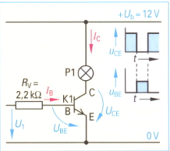
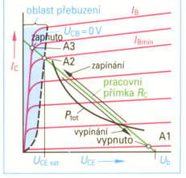
Tranzistor ako spínač
Tranzistory sú používané ako elektronické spínače k bezkontaktnému a rýchlemu spínaniu prúdov. Tranzistor pôsobí ako spínač medzi emitorom a kolektorom tj. mení odpor medzi týmito vývodmi. Riadiaci signál je privádzaný medzi bázu a emitor.
Spínanie odporovej záťaže: Tranzistory ako spínače striedajú vodivý stav nasýtenia a nevodivý stav uzavretia.

Slide 18
Tranzistor ako zosilňovač
Druhy zapojení:
zapojenie so spoločným emitorom,
so spoločným kolektorom
so spoločnou bázou.
Rozhodujúce pre názov je pomenovanie elektródy, ktorá je spoločná pre vstup aj výstup.
Pri zapojení so spoločným emitorom invertuje tranzistor vstupný signál, preto sa výstupný signál pri sínusovom vstupnom signáli javí ako fázovo posunutý o 180°.

Slide 19
Zapojenie so spoločným emitorom
Schéma zapojenia:
R1 a R2 slúžia na nastavenie pracovného bodu tranzistora
Rc – kolektorový odpor, zabezpečuje odber výstupného zosilneného napätia
C1, C2 – slúži na odstraňovanie jednosmernej zložky výstupného signálu.
Malé zmeny vstupných veličín U_{BE}, I_{B} vyvolajú veľké zmeny výstupných veličín U_{CE}, I_{C}.

Slide 20
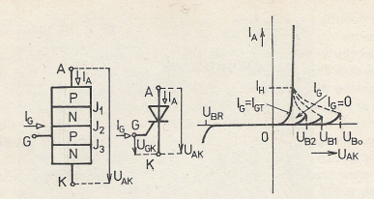
Tyristor
Tyristor je štvorvrstvová spínacia súčiastka vyrábaná z kremíka, v ktorej sú vytvorené tri nad sebou ležiace priechody PN.
Na krajnej vrstve P je vyvedená anóda A, na krajnej vrstve N katóda K, riadiaca elektróda G je pripojená na vnútornú stranu P alebo N.
Do vodivého stavu môžeme tyristor uviesť riadiacim prúdom Ig, prekročením blokovacieho napätia Ub
Nevýhodou tyristora je, že spína prúd len jednej polarity.
Štruktúra, schematická značka, VACH.

Slide 21
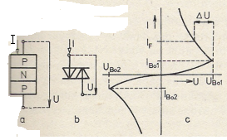
Diak
Diak je úmerná neriadená spínacia súčiastka. Diak má päťvrstvovú štruktúru sa štyrmi priechodmi P-N a dvoma hlavnými vývodmi A1, A2, nazývanými prvá a druhá anóda. Je to symetrická súčiastka.
Predstavuje v podstate dve antiparalelne zapojené diódy.
Zvyšovaním napätia po tečie diakom malý prúd, prekročením blokovacieho napätia dochádza k nedeštrukčnému prierazu a prúd skokom vzrastie. Pomocná spínacia súčiastka pre tyristorové obvody.

Slide 22
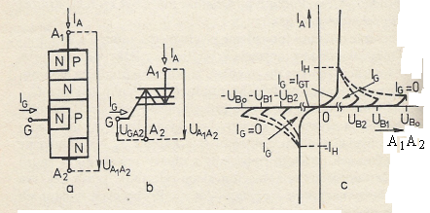
Triak
Triak je spínací 5 vrstvový prvok s vlastnosťami tyristora pre spínanie v obidvoch smeroch (pri kladnej aj zápornej polvlne) v obvodoch striedavého prúdu. Jeho funkcia pripomína dva paralelne zapojené tyristory.
Triak prejde do nevodivého stavu znížením napätia medzi anódami alebo znížením prúdu v obvode pod hodnotu Ih.

Slide 23
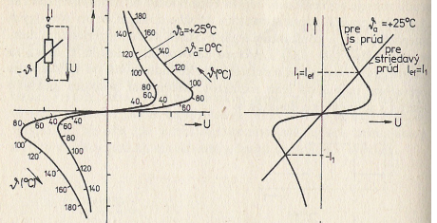
Termistor (negatívny termistor NTC)
Termistor je polovodičová súčiastka bez priechodu PN.
Typickou vlastnosťou termistora je veľký záporný teplotný súčiniteľ odporu - odpor termistora pri zvyšovaní teploty veľmi klesá.
Pri skokovej zmene prúdu prechádzajúceho termistorom sa jeho odpor nemení okamžite. Trvá určitý čas, kým sa termistor pri zvýšení prúdu zohreje a zmenší svoj odpor.

Slide 24
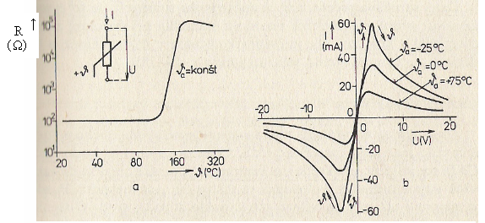
Pozistor (pozitívny termistor PTC)
Pozistor je rovnako ako termistor symetrická nelineárna súčiastka, ktorej odpor sa veľmi mení s teplotou. Voľbou materiálu, ktorý má kladný a od teploty nelineárne závislý teplotný súčiniteľ odporu, sa dosiahne osobitná závislosť odporu pozistora od teploty. Pri nízkych teplotách odpor len pomaly narastá. Pri určitej teplote však náhle prudko stúpne až o niekoľko rádov. Používa sa ako teplotný snímač.

Slide 25
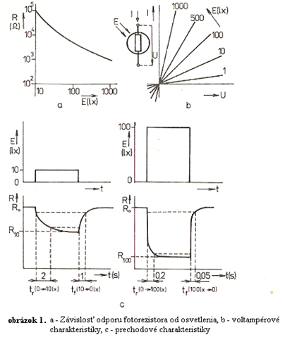
Fotorezistor
Je polovodičová súčiastka, ktorej elektrický odpor závisí od osvetlenia.
Ak osvetlíme citlivú vrstvu fotorezistora, jeho odpor sa zmenší, zvyšuje sa jeho elektrická vodivosť.
Materiály citlivej vrstvy: CdS, CdSe (sulfit a selenid kademnatý)
Má značnú citlivosť, avšak dlhú dobu odozvy pri rýchlych zmenách osvetlenia.
Použitie: meranie intenzity svetla, vo fotozávorách a optických členoch, požiarne hlásiče, vo fotoaparátoch pre nastavenie expozície.

Slide 26
Fotodióda
Fotodióda je plošná polovodičová dióda konštrukčne upravená tak, aby do oblasti priechodu PN prenikalo svetlo.
Ak priechod nie je osvetlený, VACH fotodiódy má rovnaký priebeh ako charakteristika bežnej plošnej diódy.
Počas osvetlenia môže fotodióda pracovať:
v odporovom režime – pasívna súčiastka,
v hradlovom režime – aktívna súčiastka.
Fotodióda reaguje na zmeny osvetlenia veľmi rýchlo, rádovo 10⁻⁶ až 10⁻⁹ s.
Použitie: meranie osvetlenia, snímanie údajov (v minulosti dierna páska), vo filmových projektoroch pri snímaní optického záznamu zvuku atď. Rýchle fotodiódy pracujú ako príjmače v optických spojoch, optrónoch a pod.

Slide 27
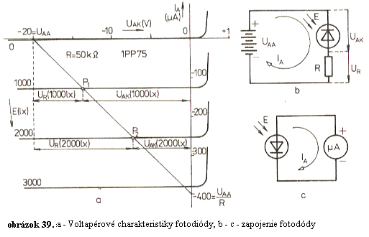
Fotodióda
Voltampérová charakteristika a zapojenia fotodiódy:
III. Kvadrant – odporový režim
IV. Kvadrant – hradlový režim

Slide 28
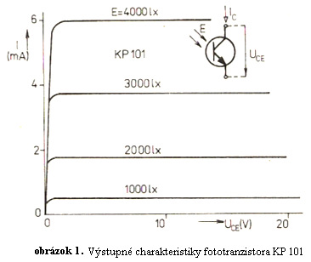
Fototranzistor
Je to kremíkový tranzistor, u ktorého sa namiesto vstupného prúdu privádzaného do bázy na riadenie kolektorového prúdu využíva svetelná energia.
Na jeho puzdre je umiestnené okienko, na ktoré dopadá svetelné žiarenie.

Slide 29
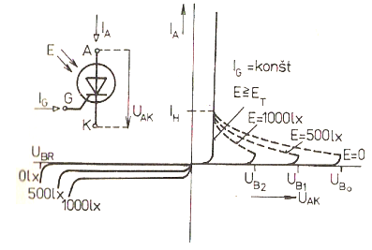
Fototyristor
Je to tyristor, ktorého štruktúra PNPN je umiestnená v puzdre s prehľadným okienkom tak, aby do oblasti prechodu j2 mohlo dopadať svetlo.
Má vyvedenú riadiacu elektródu, v tme má rovnaké vlastnosti ako tyristor ovládaný prúdom.
Po privedení riadiaceho impulzu sa blokovacie napätie U_{B} pri zväčšovaní osvetlenia zmenšuje.
Použitie: spínacie a riadiace obvody ovládané svetlom, ochranné zariadenia strojov, optoel. obvody, optróny.

Slide 30
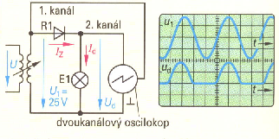
Neriadené usmerňovače
Pri neriadenom usmerňovaní sa používajú diódy (dnes polovodičové) a výstupné napätie je dané vstupným napätím a zapojením usmerňovača, tj. nejde ho nastaviť ako pri riadenom usmerňovaní.
Pri riadenom usmerňovaní sa používajú riadené prvky, minimálne triódy (dnes polovodičové, napr. tyristory alebo tranzistory). Ich priepustnosť (vodivosť) je riadená napätím na riadiacej elektróde
Jednocestné zapojenie - pri tomto zapojení sú využité kladné polperiódy. Pre záporné polperiódy je dióda v závernom smere. Preto je usmernené napätie za diódou kladné a pulzujúce.

Slide 31
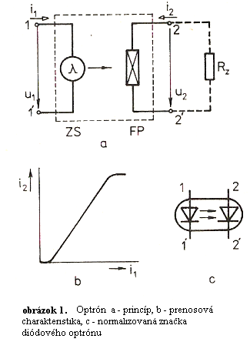
Optrón
Optrón je súčiastka, ktorá sa skladá z riadeného zdroja svetla a fotoelektronického príjmača.
Ako riadené zdroje svetla sa najčastejšie používajú LED diódy.
Prijímačmi sú najčastejšie fotodiódy alebo fototranzistory.
Obidve časti optrónu sú uzatvorené v nepriehľadnom puzdre.
Použitie: galvanické oddelenie dvoch obvodov.

Slide 32
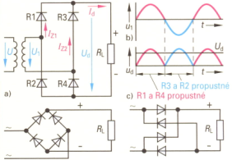
Dvojcestné mostíkové usmerňovače
Pri tomto zapojení sú využívané obidve polvlny (dva pulzy) každej periódy striedavého prúdu k získaniu jednosmerného prúdu na výstupe usmerňovača.
Je to najčastejšie používané zapojenie usmerňovača a môže byť využité pre dodávku malých i veľkých výkonov do niekoľko kW.

